Slide 1

CK: IR WITH VGG16
CS336
PTK
Danh sách thành viên
1. Đường Minh Khang
2. Nguyễn Quế Phong
3. Nguyễn Ích Tài

Slide 2
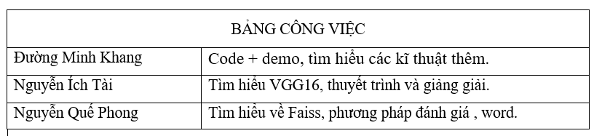

Slide 3
Mục Lục
ĐỀ TÀI
01
03
Phương pháp tiếp cận
02
Kết quả đạt được
Hướng phát triển
04

Slide 4
01
ĐỀ TÀI
TRUY VẤN HÌNH ẢNH VỚI VGG16 VÀ FAISS

Slide 5
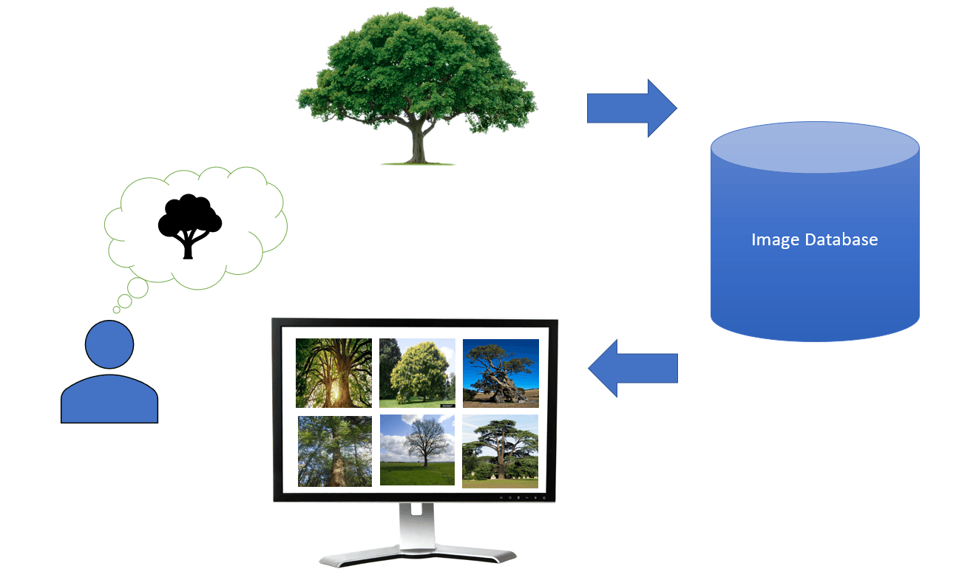
1.TỔNG QUAN ĐỀ TÀI
IR WITH IMAGE
Là một hệ thống nhận đầu vào là 1 bức ảnh.
Mục tiêu chính của là tìm kiếm các ảnh trong csdl có độ tương đồng.

Slide 6
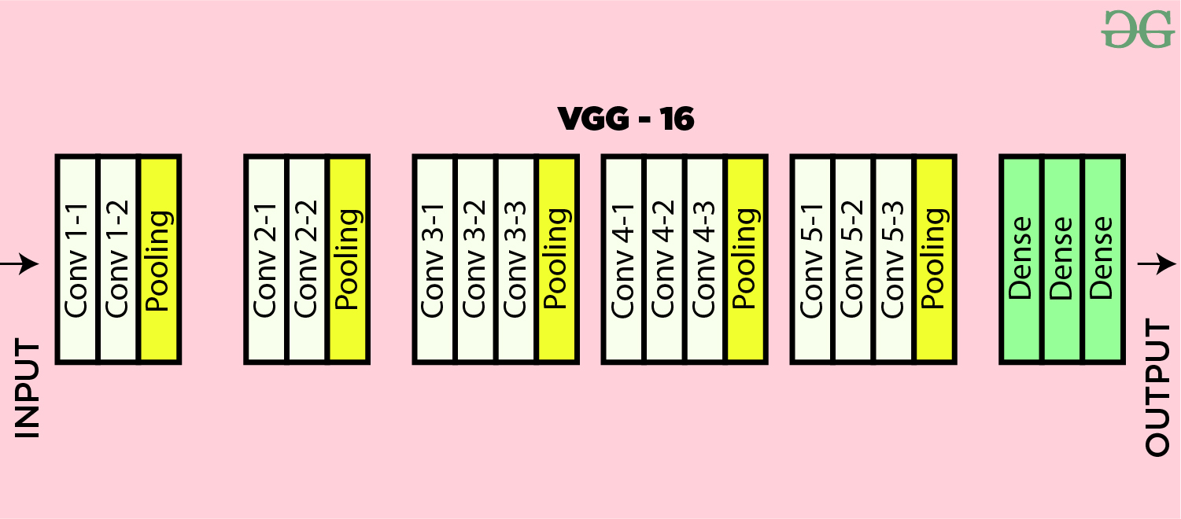
FAISS

Slide 7
Phương pháp tiếp cận
02

Slide 8
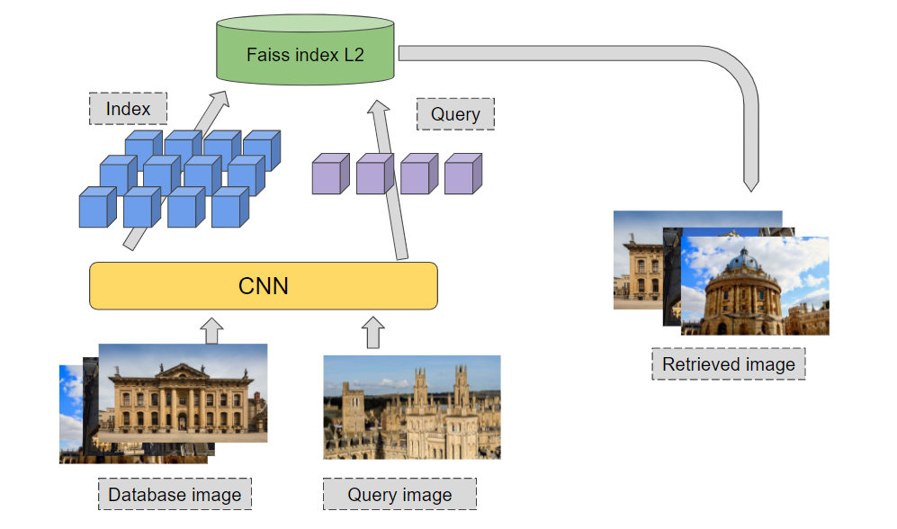
2. Phương pháp tiếp cận
DATASET
INPUT:
Ảnh kiến trúc cần tìm kiếm có kích cỡ 224*224*3.
OUTPUT:
List các ảnh liên quan kiến trúc cần tìm kiếm.

Slide 9
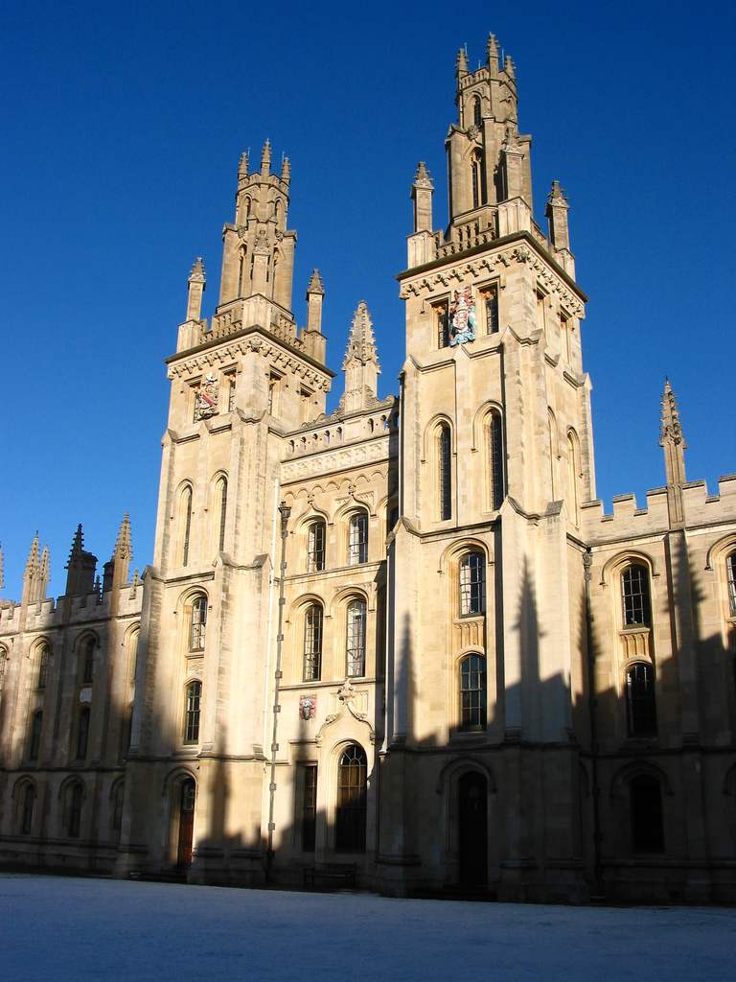
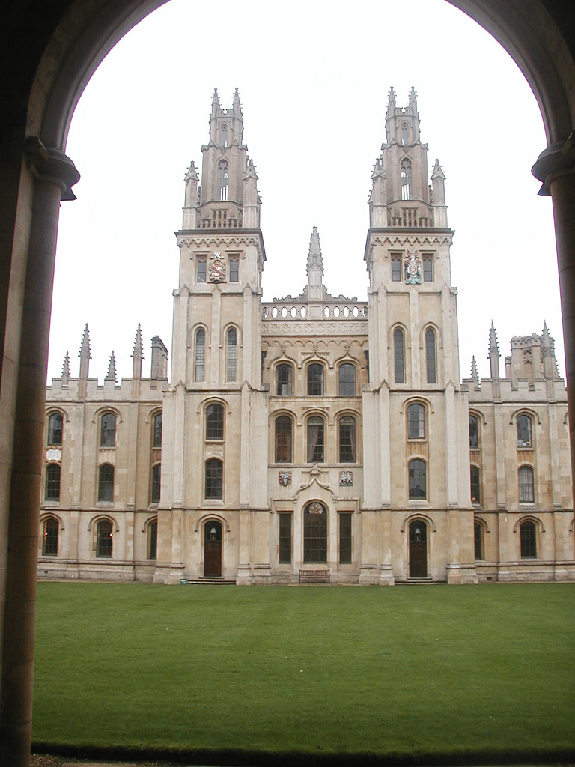
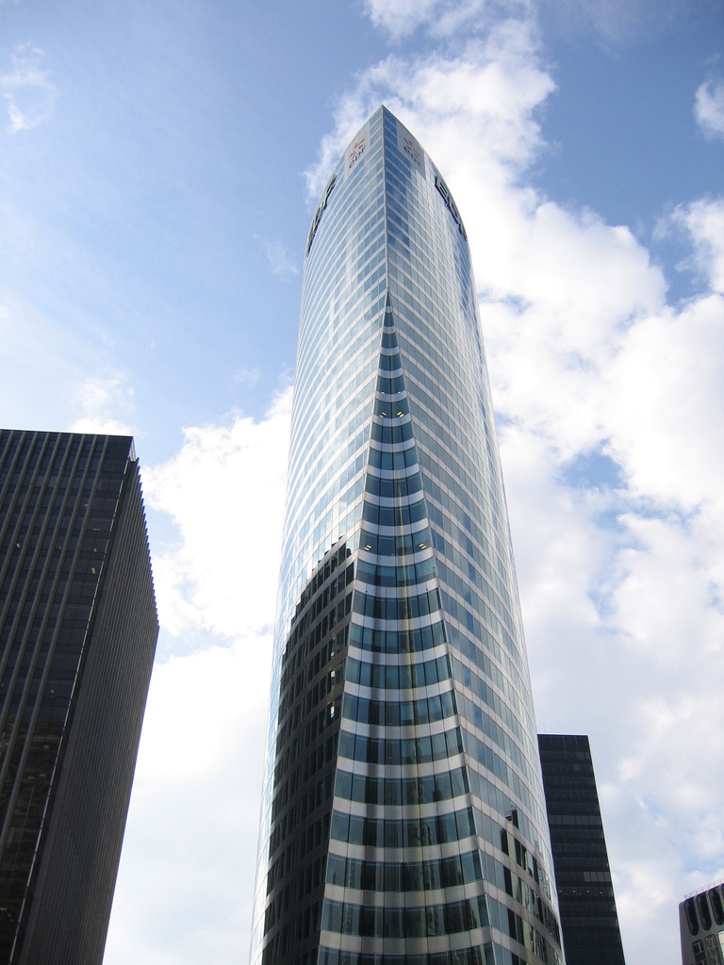
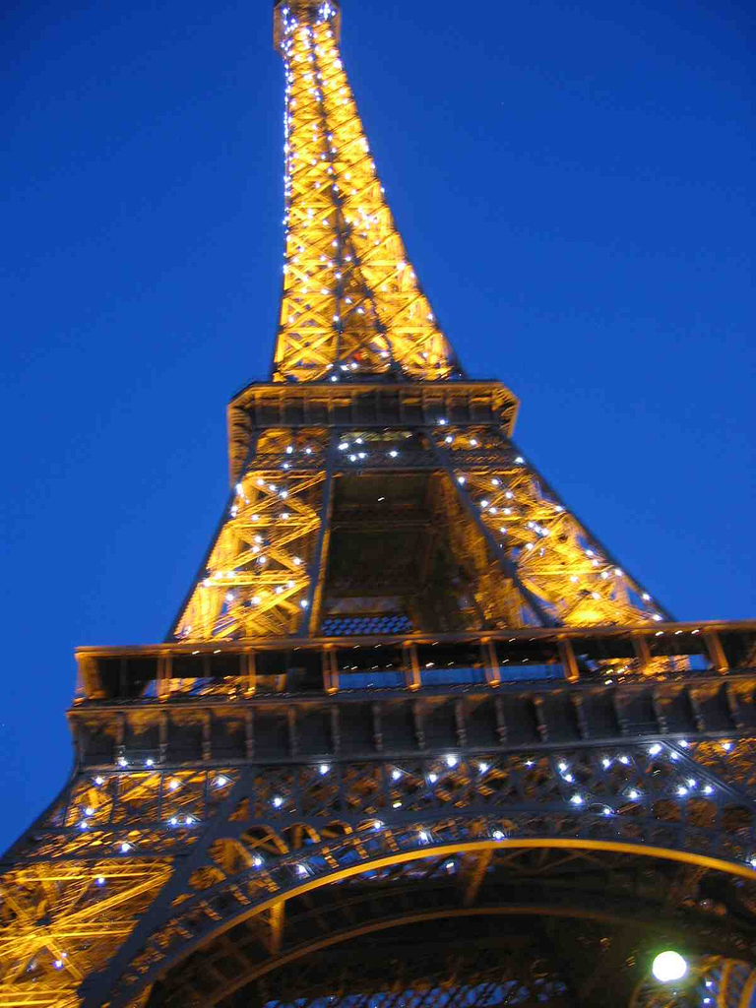
BỘ DỮ LIỆU
a) Oxford Building Dataset:
Gồm 5062 hình ảnh.
Tổng dung lượng: 2,4 GB
b) Paris Dataset:
Gồm 6412 hình ảnh.
Tổng dung lượng: 2,6 GB
C) Data Café
Gồm 600 hình ảnh tự thu thập.

Slide 10
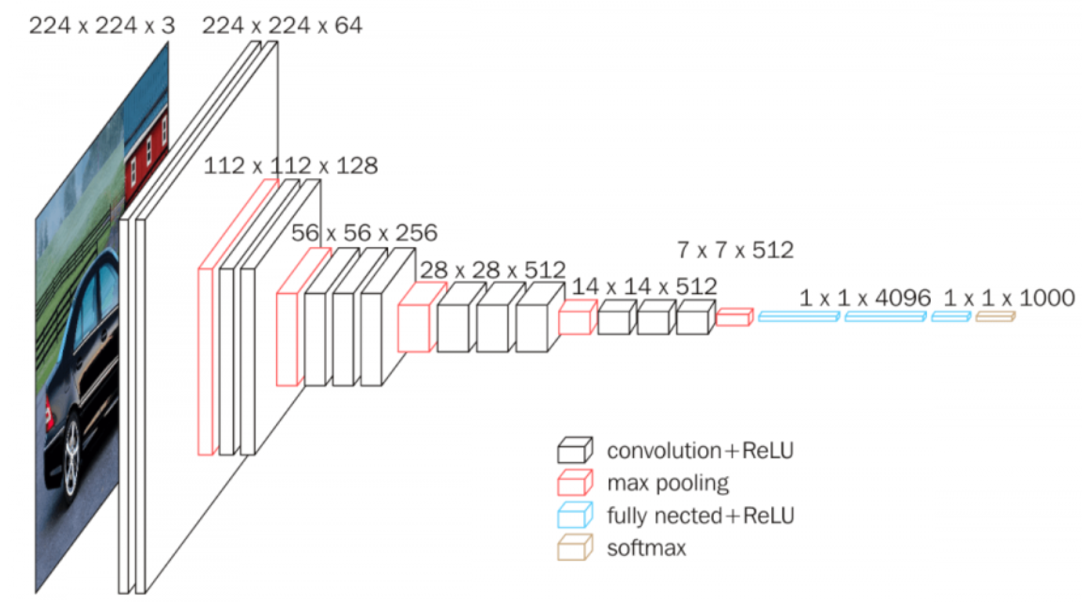
2. PHƯƠNG PHÁP TIẾP CẬN : KIẾN TRÚC VGG16
MINH HỌA VỀ MẠNG VGG16

Slide 11
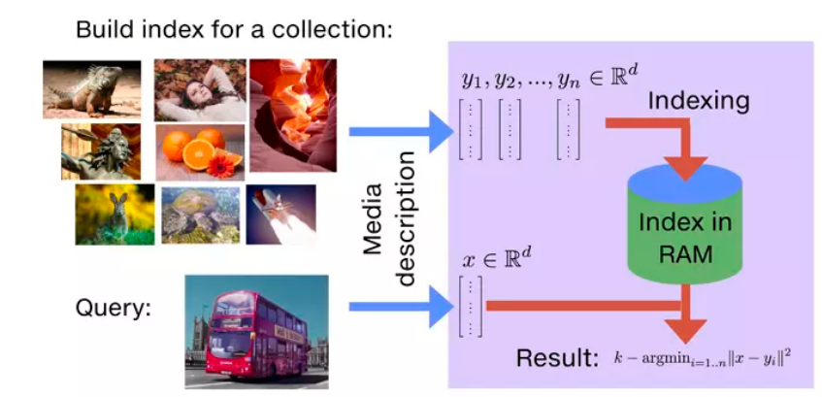
2. PHƯƠNG PHÁP TIẾP CẬN
TỔNG QUAN VỀ FAISS
hỗ trợ tìm kiếm vector tương đồng hiệu quả trên các bộ dữ liệu lớn
xây dựng cơ sở dữ liệu vector, truy vấn vector tương đồng, hỗ trợ các loại distance metrics, indexing có hiệu suất cao

Slide 12
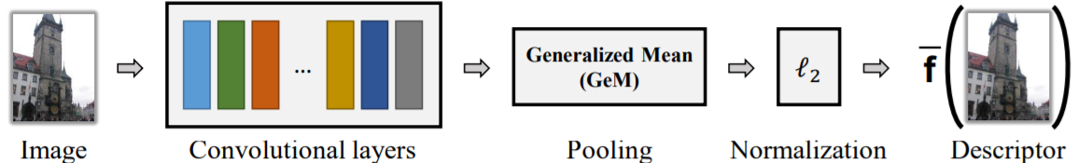
2. PHƯƠNG PHÁP TIẾP CẬN
KIẾN TRÚC MẠNG SỬ DỤNG

Slide 13
2. PHƯƠNG PHÁP TIẾP CẬN
TỔNG QUAN VỀ TOÀN BỘ MÔ HÌNH

Slide 14
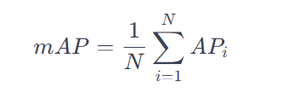
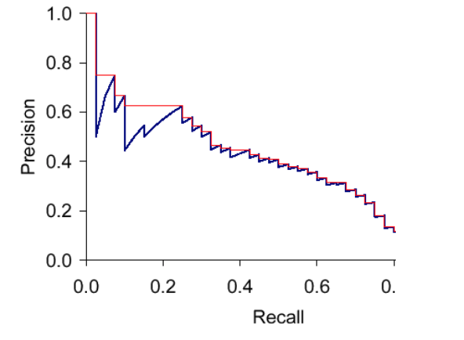
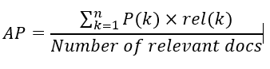
2. PHƯƠNG PHÁP TIẾP CẬN
PHƯƠNG PHÁP ĐÁNH GIÁ
Sử dụng độ đo map (mean average precision):
Trong đó:
AP chính là diện tích dưới đường vẽ của Precision-Recall curve .

Slide 15
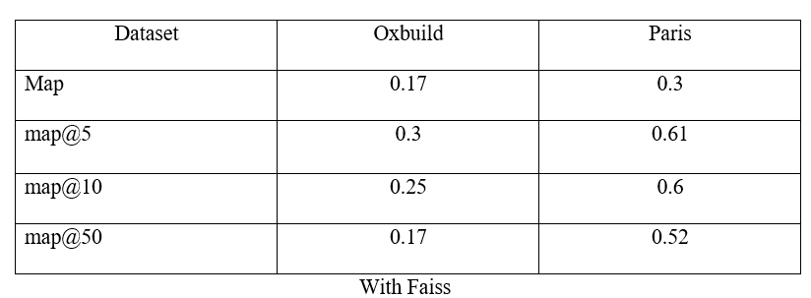
3. Kết quả đạt được
Số lượng ảnh relevant:
+Paris6k:187/query
+Oxf5k:56/query
Tốc độ truy vấn tb: 0.56s

Slide 16
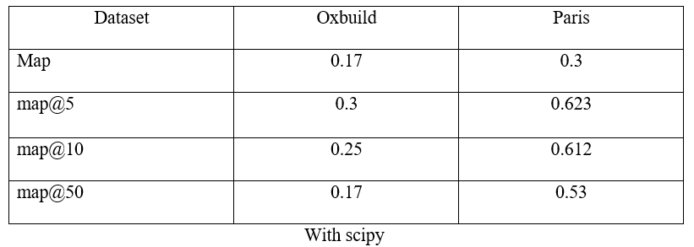
3. Kết quả đạt được

Slide 17
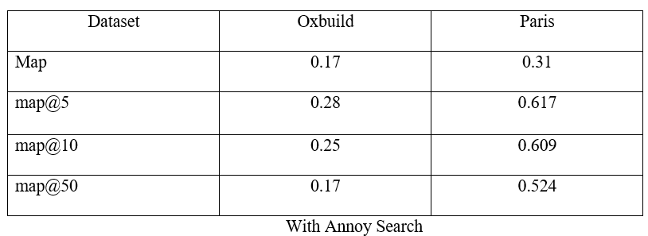
3. Kết quả đạt được

Slide 18
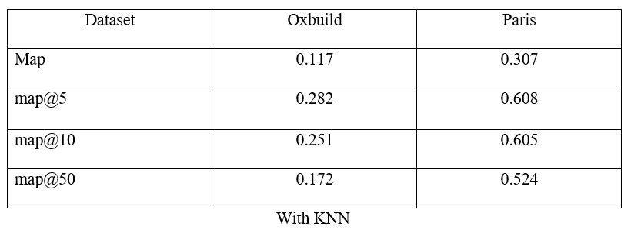
3. Kết quả đạt được

Slide 19
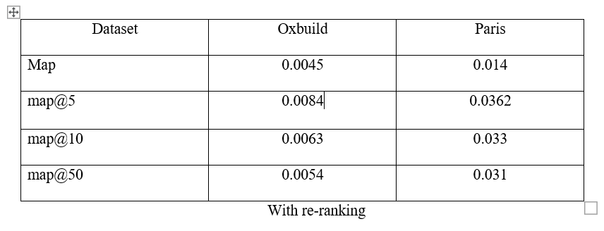
3. Kết quả đạt được

Slide 20
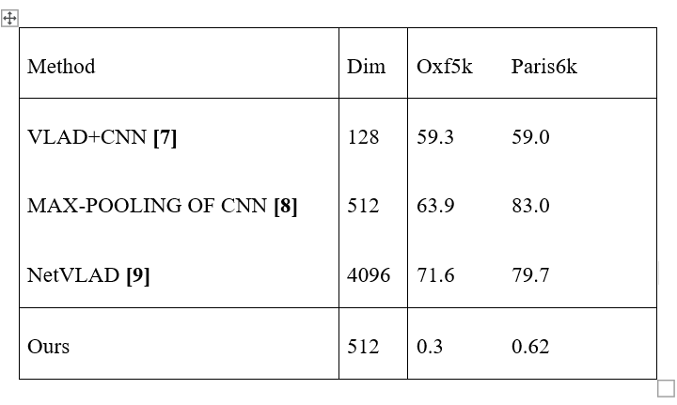
3. Kết quả đạt được
Đối chiếu với các thuật toán khác

Slide 21
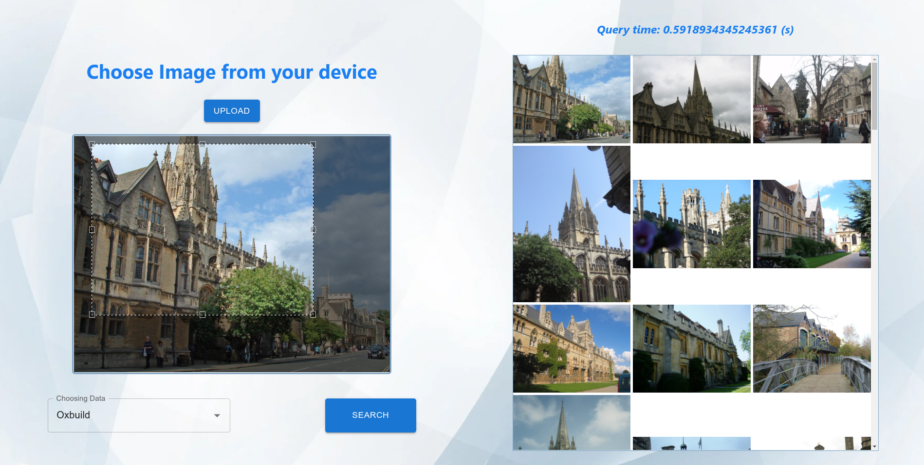
3. Kết quả đạt được

Slide 22
Thank you!
Cảm ơn thầy cô và các bạn đã chú ý lắng nghe
GOOD BYE!!!!

